Slide 1
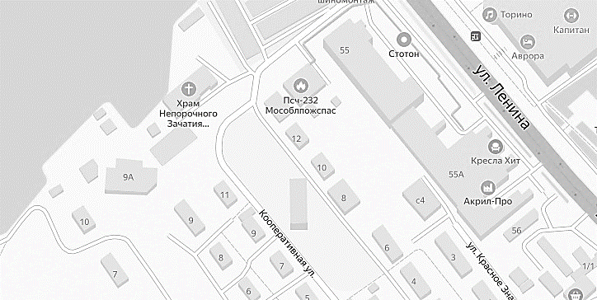
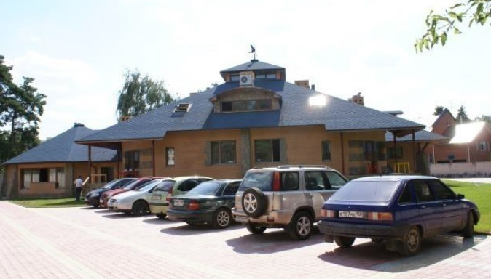
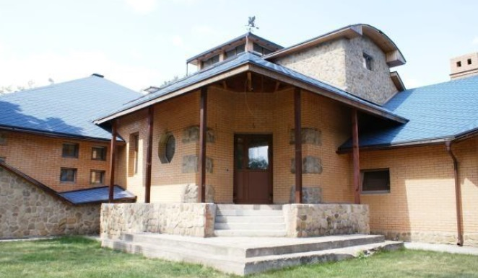
База отдыха
Московская облась, Люберецкий р-н, пос. Октябрьский, ул. Кооперативная (у Католического прихода)
Данные по зданию
Собственник | Калаев О.М.
Кол-во зданий | 1
Общая площадь | 1 234,8 м² КН: 50:22:0000000:14691
Этажность | 1 , подземных 1
Год постройки | 2004
Данные по земельному участку
Собственник | Калаев О.М.
Кол-во участков | 1
Общая площадь | 3 431 м² КН: 50:22:0020101:8640
Категория земель: | Земли населенных пунктов
ВРИ: | Под здание нежилого назначения (базу отдыха)
Технические характеристики
Инженерные коммуникации | электроснабжение, водоснабжение, отопление, канализация
Структура владения
Балансодержатель | Калаев О.М.
Бенефициар | Банк «ТРАСТ» (ПАО)
Параметры сделки
Цена | В процессе переоценки
Структура сделки | ДКПН (asset deal)
Контактная информация:
+ 7 916-450-28-44
E-mail: dn@trust.ru
Адрес:
Известковый переулок, 3, 109004, Москва
237

